Slide 1
АНАЛИЗА НА ПОДАТОЦИ ОД ВТОРА ЕВАЛУАЦИЈА СПРОВЕДЕНА ВО РАМКИ НА ПРОГРАМАТА ВЕЛО УЧИЛИШТА
52 УЧИЛИШТА/16 ОПШТИНИ

Slide 2


Slide 3


Slide 4
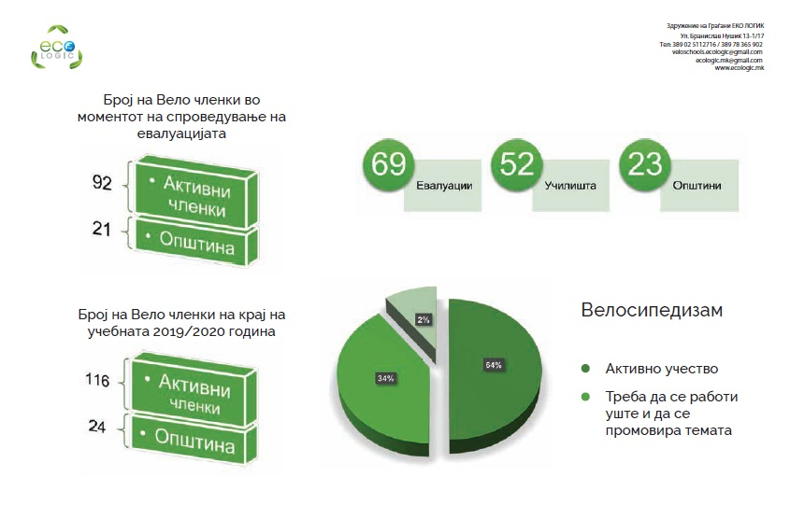

Slide 5
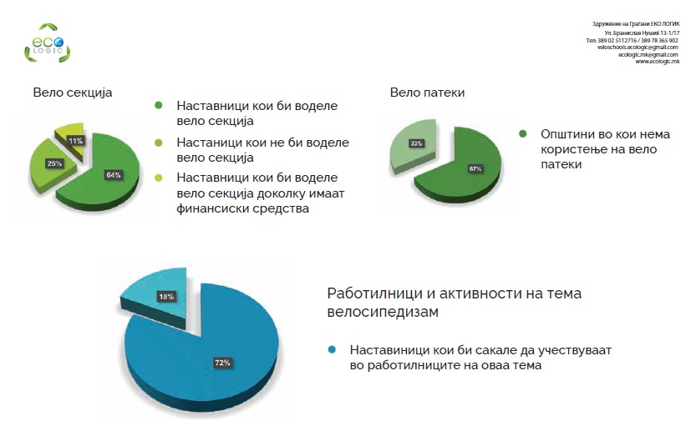

Slide 6
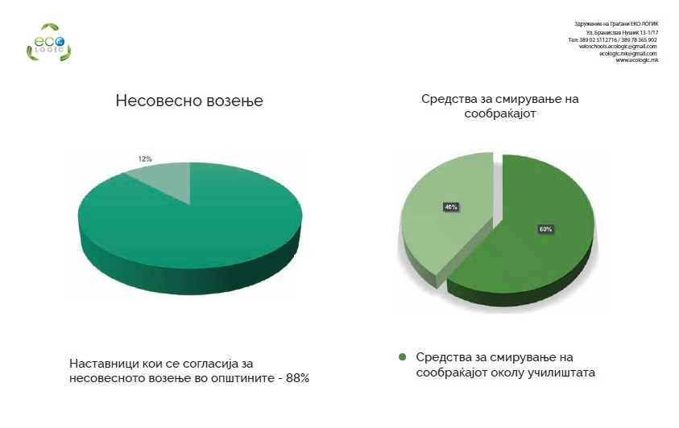

Slide 7
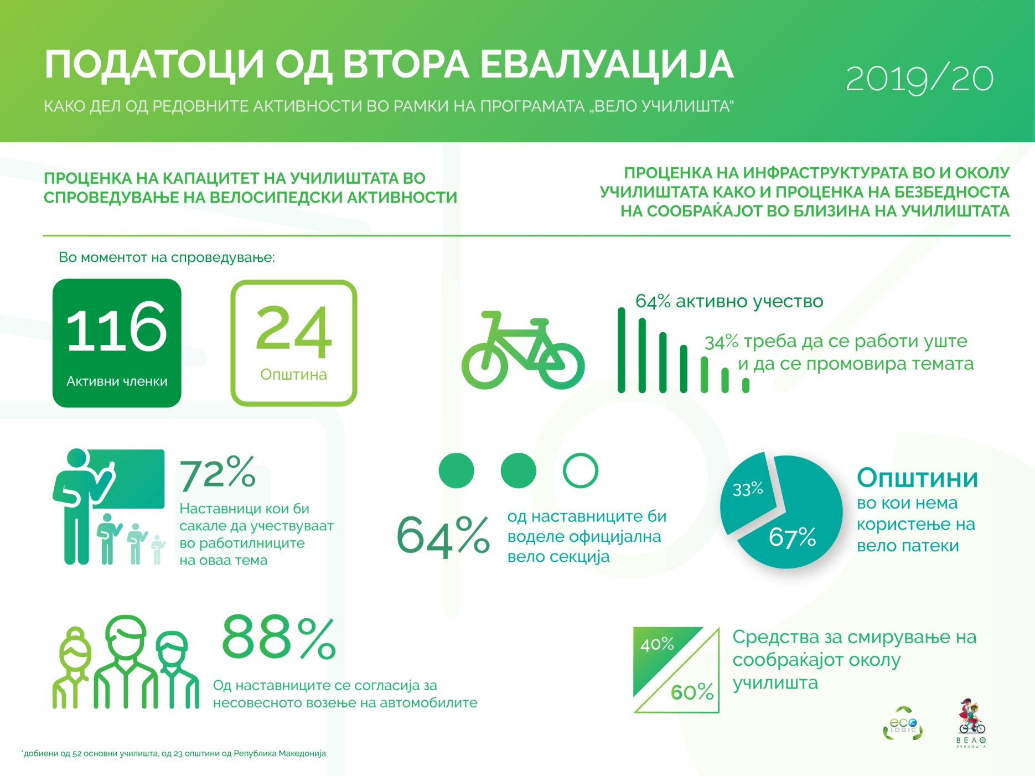

Slide 8
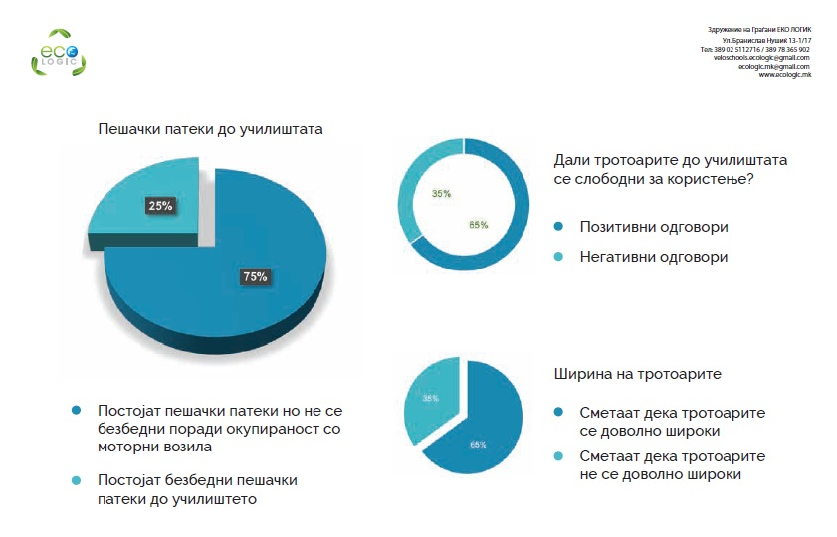

Slide 9
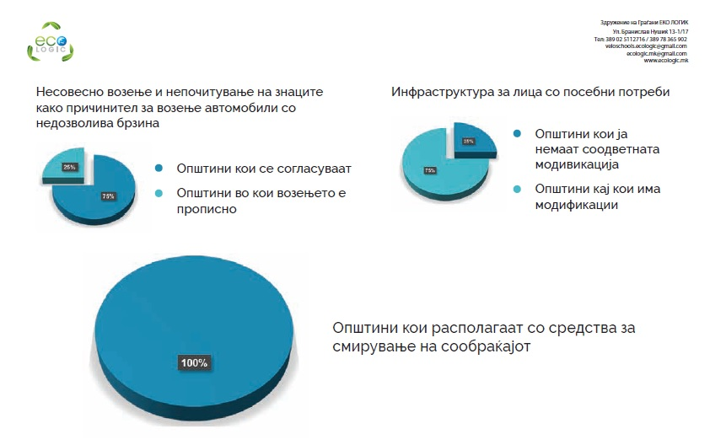

Slide 10
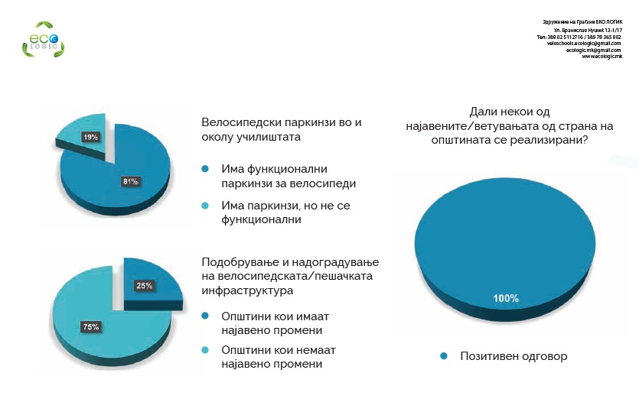

Slide 11
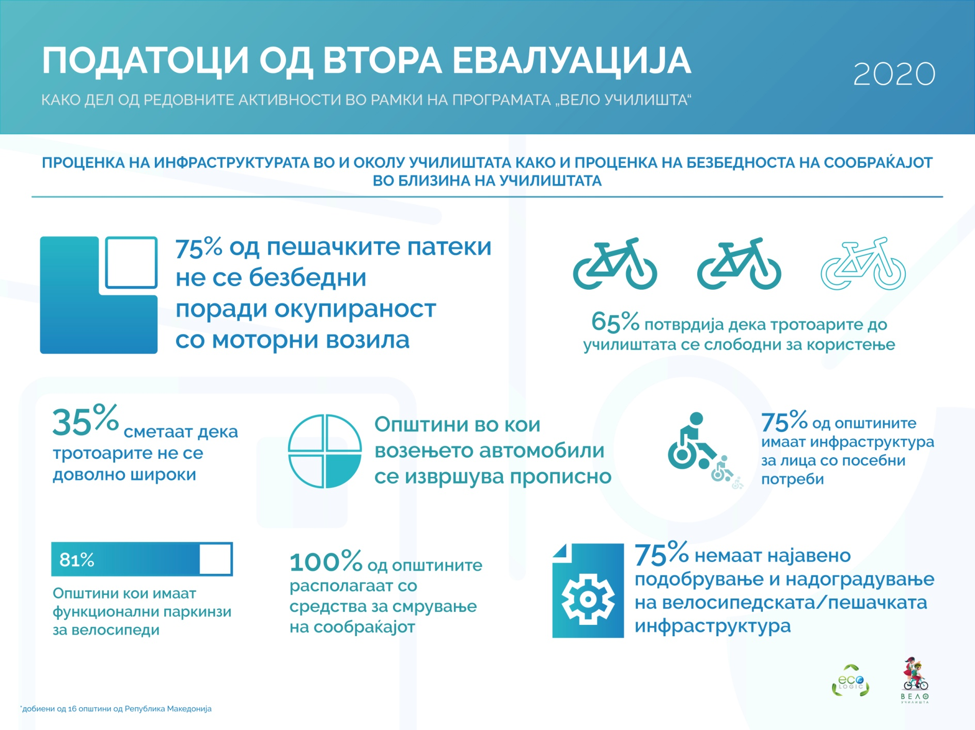

Slide 12


ВИ БЛАГОДАРИМЕ НА ВНИМАНИЕТО

